Slide 1

Báo cáo đề án phát triển phần mềm quản lí OPEN LIBRARY

Slide 2
THÀNH VIÊN NHÓM :
1. HUỲNH HỮU MINH
2. LÊ VIỆT ĐỨC
3. VŨ HOÀNG TUẤN ANH
4. NGUYỄN ĐÌNH KHIÊM
NHIỆM VỤ:
1. HUỲNH HỮU MINH : Phụ trách chức năng của quản thư là quản lí mượn trả sách của đọc giả + code
2. LÊ VIỆT ĐỨC: Phụ trách chức năng đăng nhập , đăng kí , đăng xuất tài khoản của độc giả + code
3. VŨ HOÀNG TUẤN ANH: Phụ trách chức năng của phần đọc giả
4. NGUYỄN ĐÌNH KHIÊM: Phụ trách một phần chức năng của đọc giả và chức năng của quản lí

Slide 3
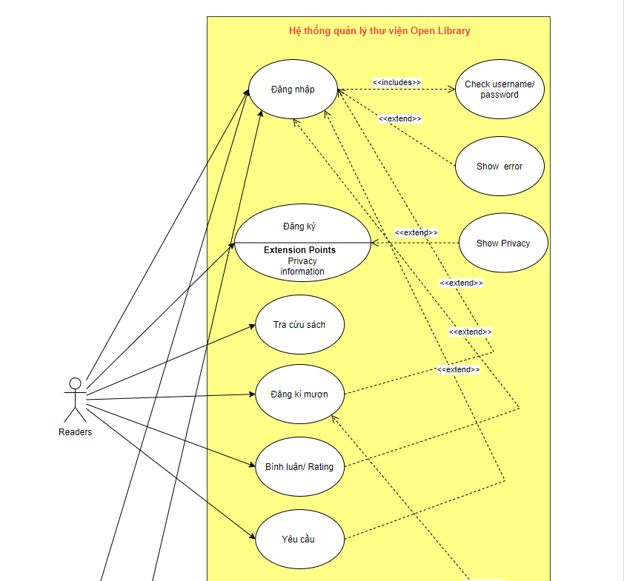
1. HUỲNH HỮU MINH
Chức năng quản lí mượn trả sách tại cửa hàng của quản thư
Sơ đồ USE CASE:

Slide 4
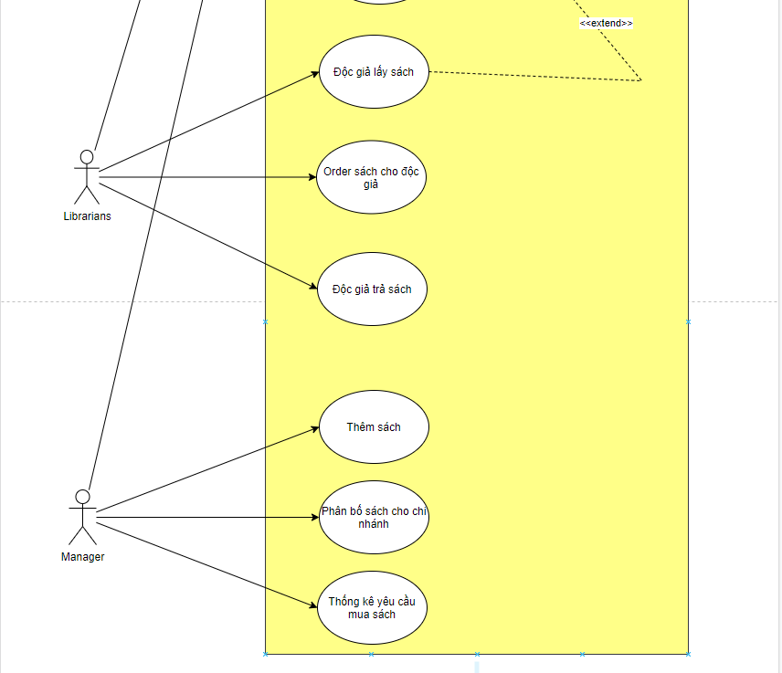

Slide 5
Mô tả USE CASE
UC.7: Độc giả mượn sách
Actor: Readers (Độc giả) , Librarians (Quản thư)
Mô tả: Độc giả đến mượn sách tại cửa hàng khi đã đăng kí mượn trên web trước đó
Ưu tiên: Cao
Rủi ro: thấp
Kịch bản: 2
Kịch bản 1:
Độc giả: Đến yêu cầu được mượn sách đã đăng kí mượn
Librarians: Chọn chức năng độc giả mượn sách.
System: Hiển thị bảng điền mã số độc giả.
Librarians: Yêu cầu độc giả cung cấp mã
Độc giả: Cung cấp mã số độc giả
Librarians: Nhập mã số độc giả
Sysytem: Hiển thị thông tin độc giả và sách đã đăng kí mượn.
Librarians: Lấy sách cho độc giả và xác nhận.
Kịch bản 2:
1 → 2 → 3 → 4 → 5 → 6
System: Hiển thị thông tin độc giả và không hiển thị sách đã đăng kí mượn (Vì khách hàng chưa đăng kí mượn trên web)

Slide 6
UC.8: Order sách cho độc giả.
Actor: Readers (Độc giả) , Librarians (Quản thư)
Mô tả: Độc giả đến mượn sách tại cửa hàng và quản thư tiến hành đặt sách cho độc giả
Ưu tiên: Cao
Rủi ro: thấp
Kịch bản: 2
Kịch bản 1:
Độc giả: Chọn sách từ trong thư viện và yêu cầu được mượn
Librarians: Chọn chức năng Order sách cho độc giả.
System: Hiển thị bảng biểu điền thông tin độc giả
Librarians: Yêu cầu độc giả cung cấp thông tin
Độc giả: Cung cấp thông tin
Librarians: Nhập thông tin độc giả
System: Yêu cầu xác nhận thông tin đã điền
Librarians: Xác nhận thông tin
System: Hiển thị bảng biểu điền mã sách độc giả mượn
Librarians: Điền mã sách mà độc giả mượn.
System: Yêu cầu xác nhận thông tin đã điền
Librarians: Xác nhận thông tin
System: Thông báo đã lưu thông tin độc giả mượn sách.
Librarians: Tiến hàng Order sách cho độc giả trên web.

Slide 7
Kịch bản 2:
1 → 2 → 3 → 4 → 5 → 6 → 7 → 8
System: Thông báo độc giả đã có tài khoản web.
Librarians: Chọn xác nhận.
System: Hiển thị bảng điền mã số độc giả
Librarians: Yêu cầu độc giả cung cấp mã độc giả
Độc giả: Cung cấp mã độc giả
Librarians: Nhập mã độc giả
System: Hiển thị thông tin độc giả.
Librarians: Chọn xác nhận.
System: Hiển thị bảng biểu điền mã sách độc giả mượn
Librarians: Điền mã sách mà độc giả mượn.
System: Yêu cầu xác nhận thông tin đã điền
Librarians: Xác nhận thông tin
Librarians: Tiến hàng Order sách cho độc giả.

Slide 8
UC.9: Quản lí trả
Actor: Readers (Độc giả) , Librarians (Quản thư)
Mô tả: Độc giả đến trả sách tại cửa hàng
Ưu tiên: Cao
Rủi ro: Trung bình
Kịch bản: 2
Kịch bản 1:
Độc giả: Đến chi nhánh và yêu cầu được trả sách
Librarians: Chọn chức năng độc giả trả sách.
System: Hiển thị bảng số đọc giả
Librarians: Yêu cầu độc giả cung cấp mã
Độc giả: Cung cấp mã số độc giả
Librarians: Nhập mã số độc giả
Sytem: Hiển thị thông tin độc giả và sách đã đăng kí mượn.
Librarians: Chọn chức năng kiểm tra thời gian mượn của sách.
System: Thông báo sách trả đúng thời hạn và Hiển thị bảng thông báo xác nhận độc giả trả sách
Librarians: Xác nhận.
System: Thông báo độc giả trả sách thành công.

Slide 9
Kịch bản 2:
1 → 2 → 3 → 4 → 5 → 6 →7 →8
System: Thông báo đã quá hạn trả sách và Hiển thị bảng xửa lí sách trả quá hạn.
Librarians: Chọn cách xử lí khi độc giả trả quá hạn .
System: Yêu cầu xác nhận xử lí trả quá hạn
Librarians: Xác nhận
System: Hiển thị bảng thông báo xác nhận độc giả trả sách
Librarians: Xác nhận.
System: Thông báo độc giả trả sách thành công.

Slide 10
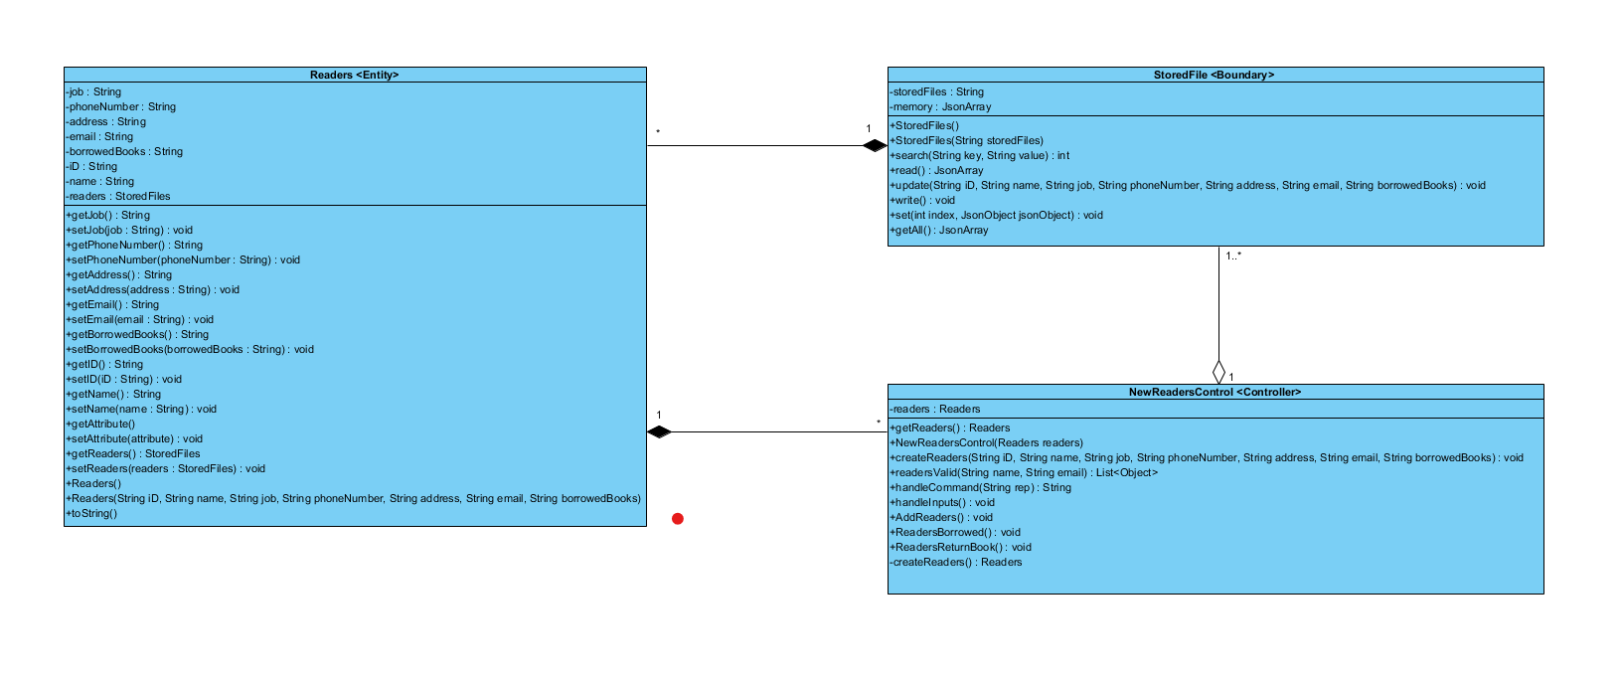
Sơ đồ Class

Slide 11
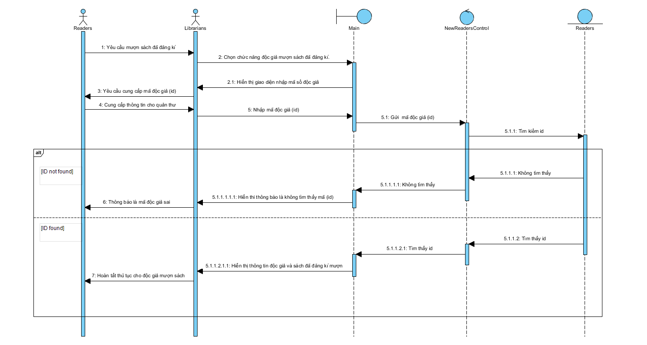
Sơ đồ Tuần Tự
Sơ đồ chức năng mượn sách của độc giả khi đã đăng kí mượn trên web

Slide 12
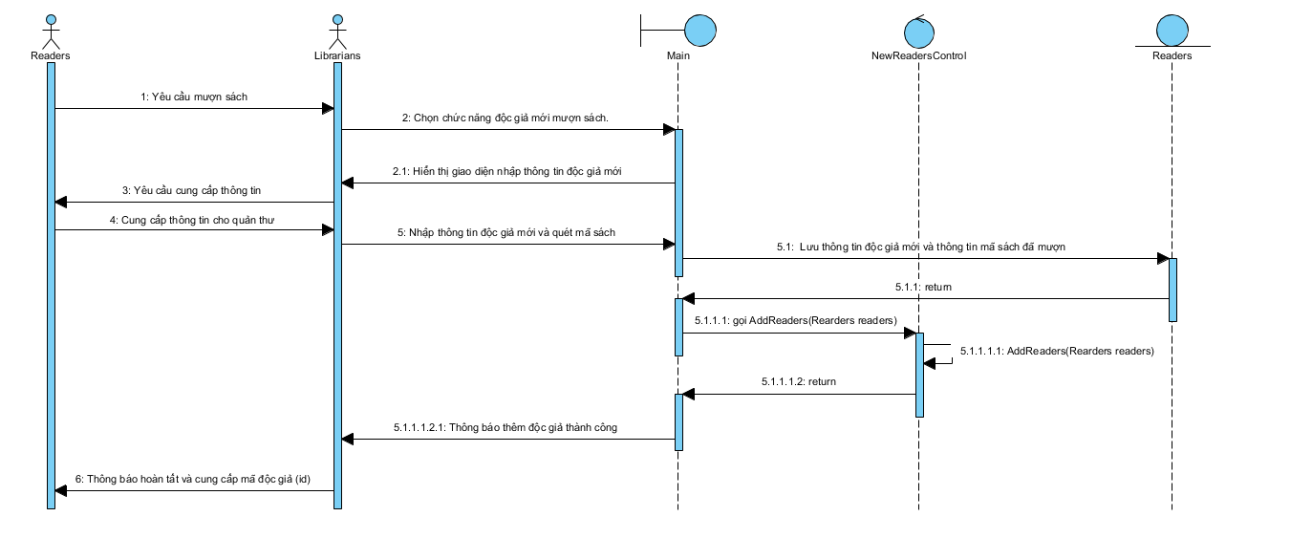
Sơ đồ Tuần Tự
Sơ đồ chức năng của độc giả mới khi mượn tại cửa hàng

Slide 13
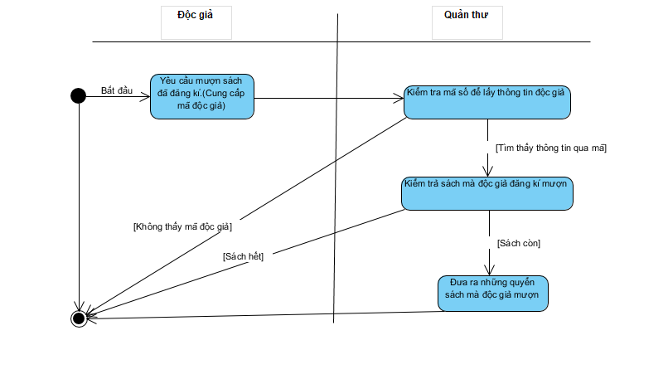
Sơ đồ trạng thái
Sơ đồ trạng thái mượn sách của độc giả khi đã đăng kí mượn trên web

Slide 14
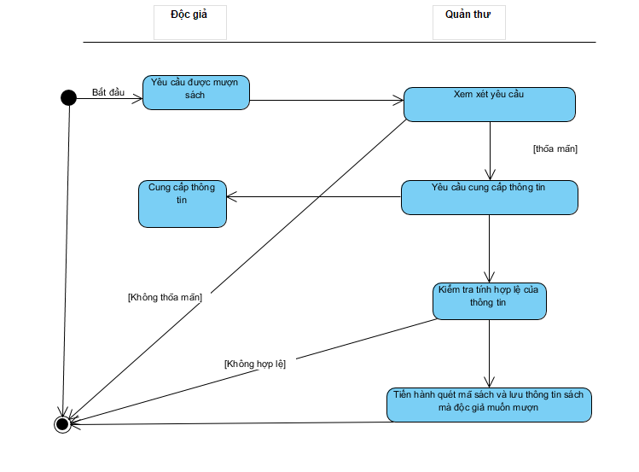
Sơ đồ trạng thái
Sơ đồ trạng thái khi độc giả tới mượn tại chi nhánh thư viện

Slide 15
Lê Việt Đức
ĐĂNG NHẬP
Kịch bản chính:
-B1: Người dùng lựa chọn chức năng đăng nhập hệ thống
-B2: Hệ thống hiển thị giao diện đăng nhập hệ thống
-B3: Người dùng nhập tên đăng nhập và mật khẩu
-B4: Nếu tên đăng nhập đúng hiển thị thông báo đăng nhập thành công
-B5: Lưu lại mật khẩu và tên đăng nhập.
Kịch bản con: khi người dùng nhập sai tên đăng nhập hoặc mật khẩu thì hệ thống sẽ thông báo sai tên đăng nhập hoặc mật khẩu.

Slide 16
Lê Việt Đức
ĐĂNG KÍ
Kịch bản chính:
-B1: Người dùng lựa chọn chức năng đăng kí hệ thống
-B2: Hệ thống hiển thị giao diện đăng kí hệ thống
-B3: Người dùng nhập tên đăng nhập và mật khẩu và email,…
-B4: Nếu tên đăng nhập, email không bị trùng hiển thị thông báo đăng kí thành công
-B5: Quay trở lại màn hình chính.
Kịch bản con: khi người dùng nhập tên đăng nhập hoặc email bị trùng thì hệ thống sẽ thông báo lỗi tên đăng nhập hoặc email. Và bắt nhập tên đăng nhập hoặc email khác không bị trùng với tài khoản đã có sẵn trong hệ thống.

Slide 17
Lê Việt Đức
ĐĂNG XUẤT
Kịch bản chính:
-B1: Người dùng lựa chọn chức năng đăng xuất hệ thống
-B2: Hệ thống hiển thị giao diện bạn đã đăng xuất hệ thống thành công.
-B3: Quay trở lại màn hình chính.

Slide 18
Sơ đồ use case chức năng đăng nhập, đăng xuất, đăng kí

Slide 19
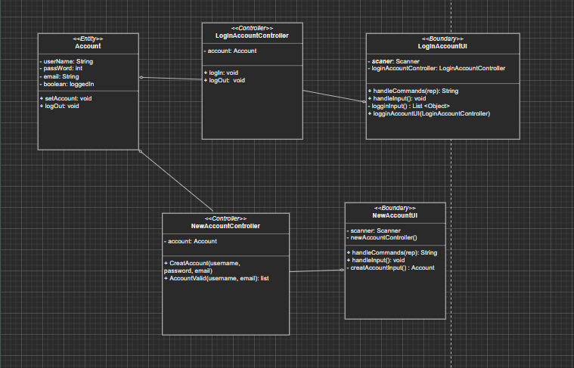
Sơ đồ class

Slide 20
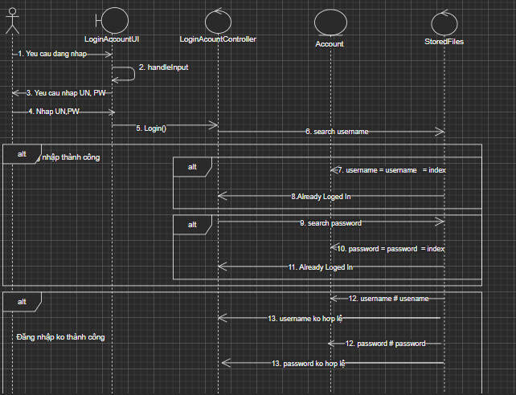
Sơ đồ sequence đăng nhập

Slide 21
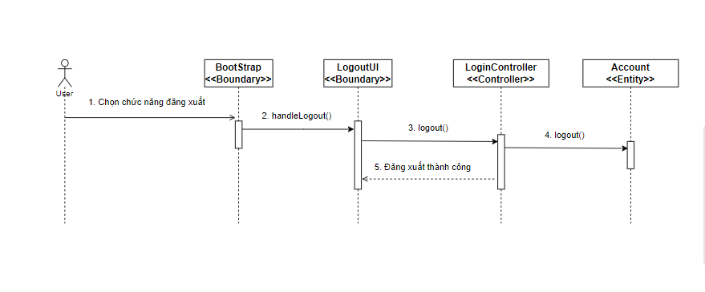
Sơ đồ sequence đăng xuất

Slide 22
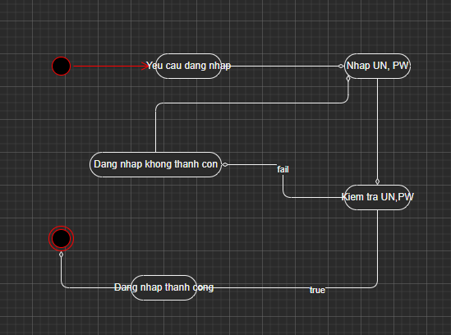
Sơ đồ state đăng nhập

Slide 23
Vũ Hoàng Tuấn Anh

Slide 24
Nguyễn Đình Khiêm

